Slide 1
1.3 基因工程的应用

Slide 2
植物基因工程硕果累累
植物专基因工程技术主要用于哪些方面？
1、提高农作物的抗逆能力；
2、改良农作物品质；
3、利用植物生产药物。

Slide 3
抗虫转基因植物
用于杀虫的基因主要有哪些种？分别有什么作用？
四种基因的作用都发生在消化道
Bt毒蛋白基因
蛋白酶抑
制剂基因
使肠上皮细胞破裂
抑制蛋白质吸收
植物
凝集素基因
淀粉酶抑
制剂基因
抑制营养物质吸收
抑制淀粉吸收

Slide 4
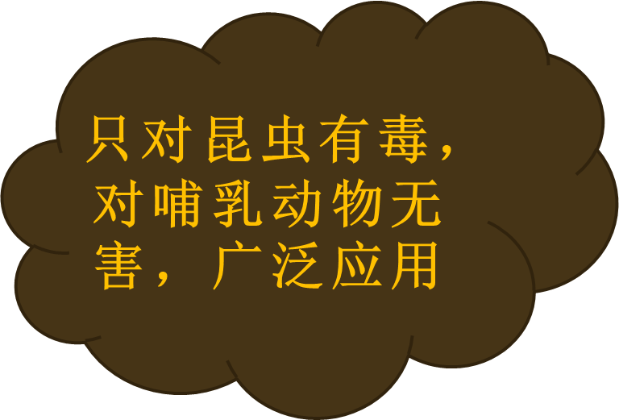
抗虫棉研制中的几个问题
目的基因
Bt毒蛋白基因
来源
苏云金芽孢杆菌
毒理
使细胞膜穿孔
细胞肿胀破裂
受体植物
棉花
转基因方法
花粉管通道法

Slide 5
抗病转基因植物
转基因烟草（抗烟草花叶病毒）
抗病毒
转基因小麦、甜椒、番茄

Slide 6
抗病转基因植物常用的基因
病毒外壳蛋白基因
抗病毒的目的基因
病毒复制酶基因
（使用最多）
抗真菌的目的基因
几丁质酶基因
抗毒素合成基因

Slide 7
抗逆转基因植物
抗盐碱抗干旱植物
耐寒植物
-------抗冻烟草、番茄
抗除草剂植物
-------抗除草剂大豆、玉米
（调节细胞渗透压的基因）
（转鱼的抗冻基因）

Slide 8
利用转基因改良植物的品质
转基因高赖氨酸玉米
转基因延熟番茄（控制果实成熟的基因）
转基因花卉
（矮牵牛——花青素代谢有关基因）
必需氨基酸
赖色苏甲硫 缬苯亮异亮

Slide 9
动物基因工程前景广阔
1、用于提高动物生长速度
转生长激素基因
----转基因绵羊、鲤鱼
2、用于改善畜产品品质：
转肠乳糖酶基因
----转基因牛（低乳糖）

Slide 10
3、用做器官移植的供体：
导入某种调节因子，
抑制或除去抗原决定基因，
克服免疫反应
免疫抑制剂
降低受体的免疫能力
转基因供体
降低供体的抗原性

Slide 11
为什么人们希望从猪中寻找人器官移植的供体？
猪内脏的构造、大小、血管分布等与人极为相似
猪体内隐藏的、可导致人类疾病的病毒远远少于灵长类动物

Slide 12
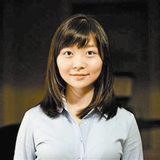
杨璐菡，女，2008年本科毕业于北京大学，曾因第一个利用CRISPR-Cas9技术修改细胞基因组和领导eGenesis，而被福布斯杂志评为2014年30岁以下30个科学医疗领域(30 under 30)领军人物之一。
美国哈佛大学和生物技术公司eGenesis研究人员最近利用一种新的基因编辑技术，敲除了猪基因组中可能有害的病毒基因，从而扫清猪器官用于人体移植的重大难关。而这个课题的带头人，是年仅29岁的中国哈佛女博士，杨璐菡。

Slide 13
4、用转基因动物生产药物：
乳腺生物发生器
动物乳腺组织具备一整套对蛋白质进行修饰和加工的能力，而微生物和植物系统不具备这种全面的蛋白质后加工能力；
优点：①产量高 ②质量好
③成本低 ④提取容易

Slide 14
用基因工程技术实现
动物乳腺生物反应器的操作过程
构建基因表达载体（在血清白蛋白基因前加乳腺组织中特异表达的启动子）
获取目的基因（例如血清白蛋白基因）
显微注射导入哺乳动物受精卵中
形成早期胚胎
发育成转基因动物（只有在产下的雌性个体中，转入的基因才能表达）
将胚胎送入母体动物

Slide 15
转基因生物与目的基因的关系
转基因生物 | 目的基因 | 目的基因来源
抗虫棉 | Bt毒蛋白基因 | 苏云金芽孢杆菌
抗真菌立枯丝核菌的烟草 | 几丁质酶基因和抗毒素合成基因
抗盐碱和干旱作物 | 调节细胞渗透压的基因
耐寒的番茄 | 抗冻蛋白基因 | 鱼
抗除草剂大豆 | 抗除草剂基因
增强甜味的水果 | 甜味基因
降低乳糖的奶牛 | 肠乳糖酶基因
生产胰岛素工程菌 | 人胰岛素基因 | 人

Slide 16
利用微生物生产药物
利用微生物生产蛋白质类药物，是指将人们需要的某种蛋白质药物的编码基因，构建成表达载体后，导入微生物，然后利用微生物的发酵来生产蛋白质类药物。
与传统制药比有以下优势：
①利用活细胞作为表达系统，表达效率高，无须大型装置和大面积厂房就可以生产出大量药品；②科技解决传统制药中原料来源不足的问题；
③降低生产成本，减少生产人员和管理人员。

Slide 17
工程菌
利用基因工程的方法，导入外源基因并得到高效率表达的菌类细胞株系

Slide 18
利用工程菌生产转基因药物：
胰岛素、细胞因子、抗体、疫苗、激素等
我国生产的转基因药物主要有哪些？
干扰素、胰岛素、白细胞介素2、乙肝疫苗、人生长激素等
从人白细胞中提取 300L 1mg干扰素
转基因大肠杆菌 1kg 20~40mg

Slide 19
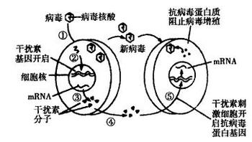

Slide 20
2001年世界市场一些医用蛋白质的需求情况
 | 第8因子 | 第9因子 | C蛋白 | 凝血酶Ⅲ | 抗胰蛋白酶 | 血纤蛋白原 | 白蛋白
市场需求量 | 304g | 4kg | 10kg | 21kg | 5t | 150kg | 315t
单价 （美元/g） | 290万 | 4万 | 1万 | 7000 | 500 | 1000 | 3.50
总价值（亿美元） | 8.82 | 1.6 | 1.00 | 1.50 | 2.5. | 1.50 | 11.20

Slide 21
基因诊断
用放射性同位素、荧光分子等标记DNA分子作探针，利用DNA分子杂交的原理，鉴定被检测的标本上的遗传信息，达到检测疾病的目的。
应用：检测病原体；
诊断遗传病。

Slide 22
基因芯片
应用已知核酸序列作为探针与互补的靶核苷酸序列杂交，通过随后的信号检测进行定性与定量分析，
在一微小的基片（硅片、玻片、塑料片等）表面集成了大量的分子识别探针，能够在同一时间内平行分析大量的基因，进行大信息量的筛选与检测分析

Slide 23
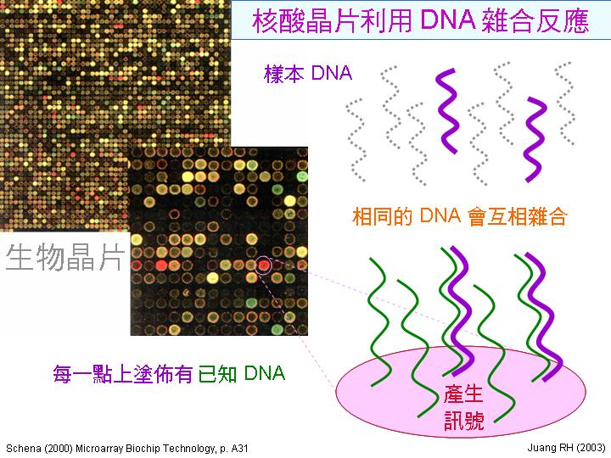

Slide 24
基因治疗
把正常基因导入患者体内，并使之表达发挥功能，从而达到治疗疾病的目的。

Slide 25
复合型免疫缺陷症（腺苷酸脱氨酶缺乏）
病症
提取
转基因
筛选扩增回输
方法
时间
患者淋巴细胞
腺苷酸脱氨酶基因
转基因细胞
体外基因治疗 操作复杂
1990年9月

Slide 26
病症
转基因
直接转入
载体
方法
时间
遗传性囊性纤维化
正常基因
患者肺组织
经过修饰的腺病毒
体内基因治疗 操作简便
1994年

Slide 27
用于基因治疗的基因种类
弥补病变基因带来的生理缺陷
正常基因
反义基因
自杀基因
（注意：并不需要去除或修复异常基因）
产生的mRNA与病变基因的mRNA互补，阻断非正常蛋白质的合成
（注意：双链mRNA不能翻译成蛋白质）
一类蛋白酶基因，能杀死癌细胞

Slide 28
环境保护方面
环境污染的净化：超级菌——从假单孢杆菌中提取能分解三种烃类的基因，转移到另一类假单孢杆菌内，培育成“超级菌”，能分解四种烃类。
用DNA探针检测饮用水中病毒含量；
基因工程方法降解、吞噬DDT、汞等。

